Slide 1
Potporne institucije i uloga JLS-a
Mario Antonić, državni tajnik

Slide 2
ZAKONODAVNI OKVIR
- Zakon o unapređenju poduzetničke infrastrukture*:
Pojam, vrste i kategorizacija poduzetničkih zona (PZ) i poduzetničkih potpornih institucija (PPI)
Ustrojavanje Jedinstvenog registra poduzetničke infrastrukture (JRPI-a)
Preduvjeti koje treba ispuniti u cilju dobivanja potpora za unapređenje poduzetničke infrastrukture
Sustav potpora za infrastrukturno opremanje PZ povezan s intenzitetom aktivnosti unutar pojedine PZ
5. Sustav poticaja za PPI za unapređenju aktivnosti i umrežavanje PPI i jačanje konkurentnosti poduzetnika
6. Raspolaganje zemljištem u vlasništvu RH za izgradnju / proširenje PZ
Naputak za izradu i način korištenja Jedinstvenog registra poduzetničke infrastrukture – JRPI**
kategorije podataka, dostava podataka, način prijave u JRPI, način i uvjeti korištenja JRPI-a
*Narodne novine, br. 93/13, 114/13 i 41/14
** Narodne novine, br. 123/13

Slide 3

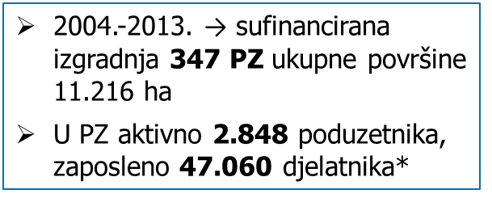
PODUZETNIČKE ZONE (PZ)
PODUZETNIČKE POTPORNE INSTITUCIJE (PPI)
Razvojne agencije
Poduzetnički centri
Poslovni inkubatori
Poduzetnički akceleratori
Poslovni parkovi
Znanstveno-tehnološki parkovi
Centri kompetencija
Vlada RH putem nadležnog ministarstva sufinancirala izgradnju PZ u iznosu od 701.886.766,00 kn
Vlada RH putem nadležnog ministarstva sufinancirala projekte PPI-a u iznosu od 60.279.291,00 kn
OP KONKURENTNOST I KOHEZIJA 2014.-2020. - POSLOVNA KONKURENTNOST
Razvoj infrastrukture poduzetničkih zona
76 milijuna kn – travanj 2017.
Prijave: 22.5. – 22.9.2017.
Razvoj poslovne infrastrukture
380 milijuna kn – 1.10. – 31.12.2016.
Pružanje visokokvalitetnih usluga MSP putem poduzetničkih potpornih institucija
23 milijuna kn - svibanj 2017.

Slide 4
JEDINSTVENI REGISTAR PODUZETNIČKE INFRASTRUKTURE
PODUZETNIČKE ZONE (PZ)
PODUZETNIČKE POTPORNE INSTITUCIJE (PPI)
upisano 423 PZ
verificirano 177 PZ → dostavljeni svi podatci i dokumentacija
246 PZ → potrebna dopuna podataka i dokumentacije
upisano 169 / verificirano 145 PPI
24 PPI → potrebna dopuna podataka i dokumentacije
Verificirani prema kategorijama PPI-a:
  Razvojne agencije - 60
  Poduzetnički centri - 28
  Poslovni inkubatori - 45
  Poduzetnički akceleratori - 3
  Poslovni parkovi - 1
  Znanstveno-tehnološki parkovi - 3
  Centri kompetencija – 5
Uloga osnivača PZ/PPI: ključna za dostavu podataka i dokumentacije!

Slide 5
PODUZETNIČKE POTPORNE INSTITUCIJE:
razvoj kvalitetnog i korisnički orijentiranog poduzetničkog okruženja u Republici Hrvatskoj
provedba programa usmjerenih na razvoj poduzetništva
Osnivači i upravitelji poduzetničke infrastrukture:
pojedinačne pravne osobe ili konzorcij sastavljen od pravnih subjekata:
RH samostalno ili u suradnji s JLP(R)S ili drugim pravnim osobama
JLP(R)S
visoka učilišta, znanstveni instituti i znanstvene organizacije
strukovne i druge udruge/pravne osobe koje unapređuju razvoj poduzetničke infrastrukture i/ili se bave i/ili promoviraju istraživanje, inovacije i tehnološki razvoj u poslovnom sektoru

Slide 6
RAZVOJNE AGENCIJE
Zadužene za operativno provođenje mjera za razvoj gospodarstva i poduzetništva na lokalnoj (regionalnoj) i nacionalnoj razini, poticanje i privlačenje investicija te iniciranje i realizaciju projekata poticanja gospodarskog razvitka i poduzetništva
1.1. LOKALNE RAZVOJNE AGENCIJE – osnivač JLS
1.2. ŽUPANIJSKE RAZVOJNE AGENCIJE – osnivač JP(R)S
1.3. RAZVOJNE AGENCIJE ODREĐENE DJELATNOSTI – osnivač JLP(R)S (npr. energetska)
Podaci iz Jedinstvenog registra poduzetničke infrastrukture:
Broj upisanih: 62 Broj objavljenih: 60

Slide 7
2. PODUZETNIČKI CENTRI
Zaduženi za operativno provođenje mjera za razvoj i poticanje poduzetništva na lokalnom i/ili širem području (županija, regija), koji su središta stručne i edukativne pomoći poduzetnicima radi razvoja poduzetništva u sredinama u kojima su osnovani
Podaci iz Jedinstvenog registra poduzetničke infrastrukture:
Broj upisanih: 35 Broj objavljenih: 28
3. POSLOVNI INKUBATORI
Zaduženi za pomoć i podršku poduzetnicima u ranoj fazi razvoja poduzetničkih projekata (stručna, tehnička i edukativna pomoć)
3.1. PODUZETNIČKI INKUBATORI – poslovne usluge i radni prostori po povoljnijim uvjetima za poduzetnike početnike do treće godine poslovanja
3.2. INKUBATORI ZA NOVE TEHNOLOGIJE − usmjereni na područja visoke tehnologije
Podaci iz Jedinstvenog registra poduzetničke infrastrukture:
Broj upisanih: 54 Broj objavljenih: 45

Slide 8
4. PODUZETNIČKI AKCELERATORI
Zaduženi za pružanje usluga podrške poduzetnicima u post-inkubacijskoj fazi, odnosno u fazi razvoja i širenja poslovanja na domaćem i stranom tržištu
Podaci iz Jedinstvenog registra poduzetničke infrastrukture:
Broj upisanih: 6 Broj objavljenih: 3
5. POSLOVNI PARKOVI
Osiguravaju prostor, zemljište i resurse za smještaj poduzetnika na komercijalnoj osnovi s posebnim fokusom na privlačenje domaćih i inozemnih investicija
Podaci prema Jedinstvenom registru poduzetničke infrastrukture:
Broj upisanih: 1 Broj objavljenih: 1

Slide 9
6. ZNANSTVENO-TEHNOLOŠKI PARKOVI
Osnovani radi komercijalizacije znanstvenih rezultata, poticanja suradnje znanstvenika i gospodarstvenika (čl. 30. Zakona o znanstvenoj djelatnosti i visokom obrazovanju)
Podaci iz Jedinstvenog registra poduzetničke infrastrukture:
Broj upisanih: 3 Broj objavljenih: 3
7. CENTRI KOMPETENCIJA
Provode istraživačke projekte razvojnog ili proizvodnog karaktera i razvijaju kompetencije u pojedinim područjima, mogu pružati usluge istraživanja i razvoja drugim poslovnim subjektima u svrhu jačanja pojedinih industrijskih grana
Podaci iz Jedinstvenog registra poduzetničke infrastrukture:
Broj upisanih: 8 Broj objavljenih: 5

Slide 10
Uloga JLS-a
usvajanje i provedba programa usmjerenih na razvoj poduzetništva – u skladu sa strateškim planovima razvoja
stvaranje poticajnog poduzetničkog okruženja
osnivanje poduzetničkih zona (PZ) / poduzetničkih potpornih institucija (PPI) – prema potrebama poduzetnika (pravilan odabir kategorije PPI-a!)
JLS kao osnivači / upravitelji PZ ili PPI – ključni za dostavu podataka i dokumentacije za upis u JRPI
upis u JRPI – preduvjet za prijave na natječaje iz EU fondova
infrastrukturno opremanje PZ - u cilju privlačenja investicija
jačanje kapaciteta PPI-a – u cilju pružanja usluga poduzetnicima

Slide 11
JLS i razvoj poduzetničkih potpornih institucija
Cilj: pružanje visokokvalitetnih usluga poduzetnicima prema njihovim potrebama
informiranje i savjetovanje o pokretanju poslovanja
edukacije i stručna osposobljavanja
mentorstva
podrška u poslovanju
informiranje o natječajima, pomoć i/ili izrada projektnih prijava, pomoć u provedbi projekata
umrežavanje poduzetnika
promidžba poduzetnika, pomoć u pripremi i sudjelovanju na sajmovima, konferencijama i sl.
povezivanje s potencijalnim investitorima
pomoć u internacionalizaciji poslovanja
prostori i oprema za rad, sastanke, edukacije, promotivne aktivnosti, itd.

Slide 12
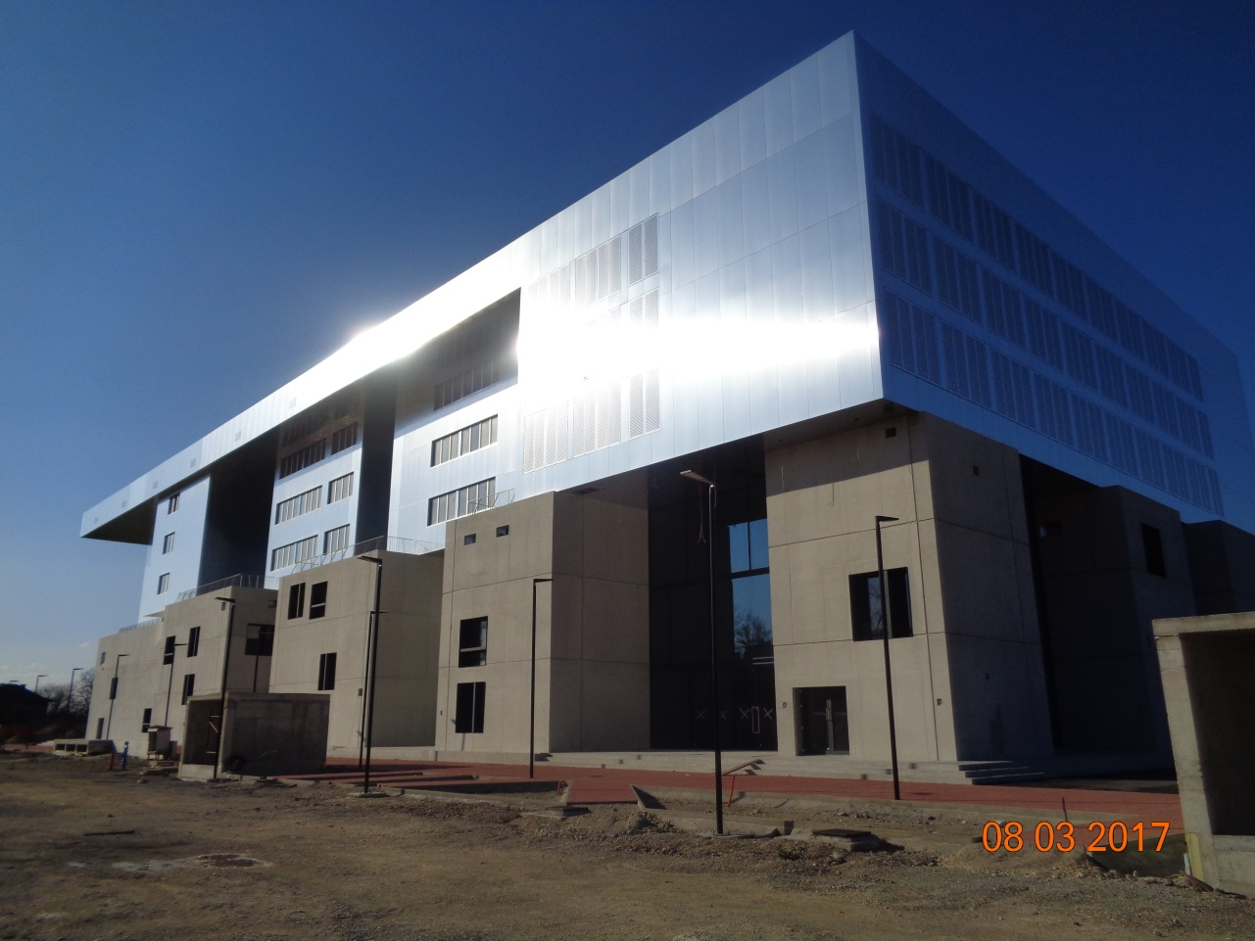
Regionalni centar za razvoj poduzetničkih kompetencija za zemlje jugoistočne Europe (SEECEL)
Vizija: izgraditi 'poduzetnički pismeno' društvo
Prepoznat kao regionalna i međunarodna 'dobra praksa' u ključnim EU dokumentima
osnovan 2009. godine: Ministarstvo gospodarstva, poduzetništva i obrta i HGK
financiranje: EU (IPA, strukturni fondovi, centralni programi Unije, WBIF) i nacionalna sredstva
stručno tijelo za razvoj kompetencija za učenje za poduzetništvo u Jugoistočnoj Europi: Albanija, Bosna i Hercegovina, Crna Gora, Hrvatska, Kosovo, Makedonija, Srbija i Turska
provedeno preko 100 pilot-projekata u obrazovnim institucijama u jugoistočnoj Europi (osnovne i srednje škole te fakulteti)
prati i ocjenjuje napredak u provedbi EU Povelje o malom gospodarstvu (Small Business Act) u Jugoistočnoj Europi i Turskoj (uz EK, OECD, EBRD, ETF)

Slide 13
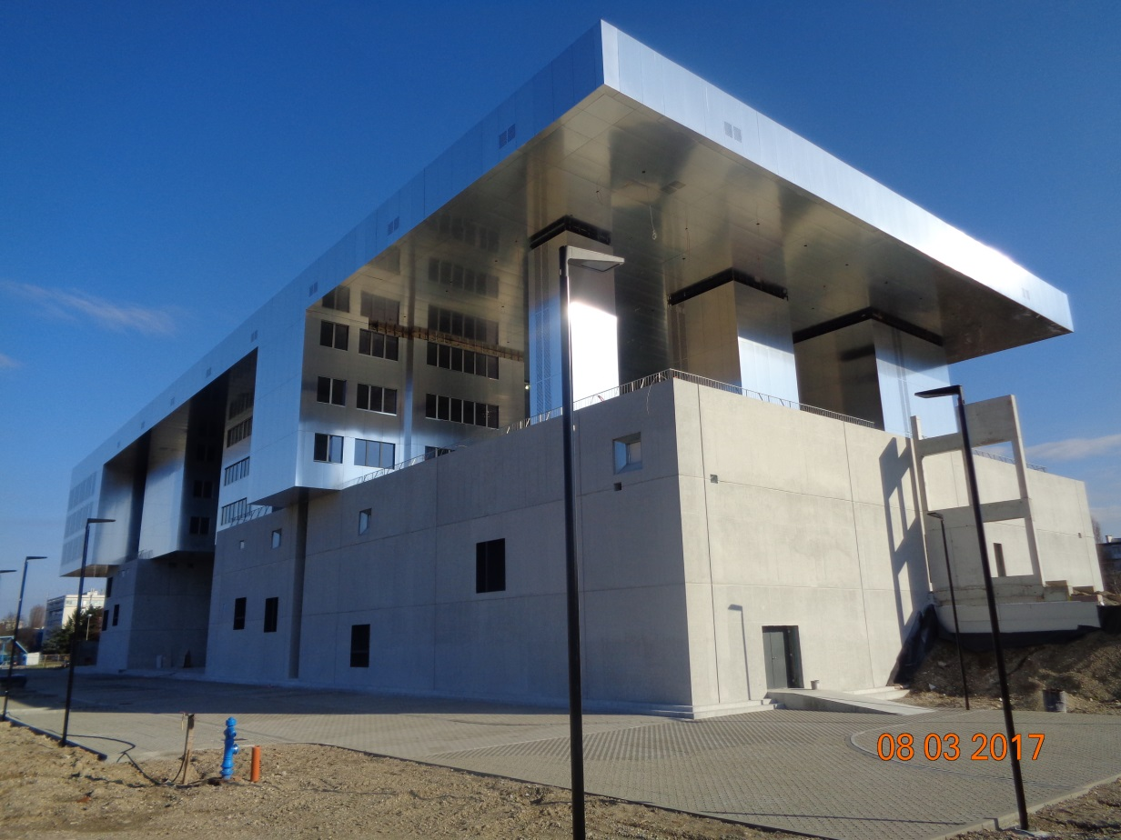
Stručno tijelo za razvoj ključnih kompetencija: poduzetništvo (uključujući inovativnost i kreativnost) te digitalna kompetencija:
analiza i razvoj u svrhu unapređenja kurikuluma, osmišljavanje modula ciljanih stručnih izobrazbi
analiza obrazovnih potreba pojedinih industrijskih grana te integracija sadržaja učenja za poduzetništvo te sadržaja za osnaživanje digitalne kompetencije
razvoj instrumenata za jačanje provedbenih kapaciteta poduzetničkih potpornih institucija i drugih provedbenih tijela
prijenos znanja putem informativnih i edukativnih aktivnosti u zgradi SEECEL-a

Slide 14
Zahvaljujemo na pozornosti!
Ministarstvo gospodarstva, poduzetništva i obrta
Uprava za investicije, industriju i inovacije

